Slide 1
组会报告
汇报人：缪韬
日期：2024.7.3

Slide 2
学长们的研究方向
行人轨迹预测
港口场景下的人车交互
复杂交互环境下自动驾驶eHMI对行人过街预测的干扰

Slide 3
自动驾驶汽车的人车交互

Slide 4
自动驾驶汽车的车外交互方式
主要是通过前后屏幕、投影、车辆氛围灯（车身、车轮）以及车身屏幕（包含窗、车门等方式）进行车外交互。
优点：可表示车辆状态、无人驾驶状态下可替代展示司机意图、可适用场景广泛、可明确表示车辆行驶方向、指引行人交互意图表达明确，灯带可视距离较远、交互式阵列光显系统可产生多种变化状态，一些常用颜色显示可明确表示车辆意图，可承载功能多样、可继承部分目前已有的电子屏幕交互方式。
缺点：需要多加考虑日照情况下的颜色使用是否表现效果明显同样，需考虑日照情况下的实用效果和道路不平坦的状态下的投影形状变化，需要规避颜色使用是否与已有的车规级车灯使用的冲突显示效果不佳、在车窗或者车身安装电子屏幕技术有局限性。

Slide 5
自动驾驶汽车的交互对象
交互对象主要分为人、车辆和环境内其他对象。
当对象为人时又可细分为行人、驾驶员、乘客等。
车辆分为传统驾驶车辆、自动驾驶车辆。
环境内其他对象包含单车、电动车、特殊车辆、基础设施等。

Slide 6
交互载体
效率高
主车自身
路面车辆V2V
路面行人V2P
效率低
屏幕：文字、图形
车灯：亮起、闪烁
车辆动作：加减速、车辆抖动
屏幕：手势、表情
投影射线：文字、图形
车外喇叭：鸣笛、语音
灯带：亮起、闪烁、流动
车内喇叭：语音
移动端喇叭：鸣笛、语音
车内屏幕：文字、图形
移动端屏幕：文字、图形
车内设备震动
移动端震动
移动端喇叭：鸣笛、语音
移动端屏幕：文字、图形
移动端震动
效率低

Slide 7
实验方法
通过Unity 5、 Unreal Engine引擎开发实验场景的虚拟环境，构建沉浸式交互环境，并使用虚拟现实技术进行实验。运用虚拟现实技术可以在没有真实世界风险的情况下模拟潜在的危险情况，确保参与者的安全， 并自动记录参与者的行为和反应数据，减少了手动数据收集的需求，并提高了数据的准确性。

Slide 8
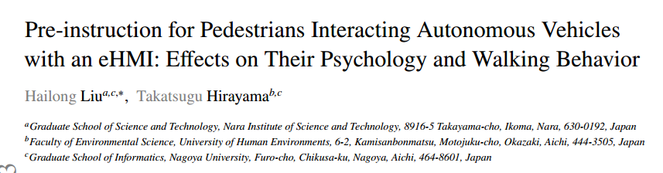
相关论文
行人与eHMI互动的预指导:对他们心理和步行行为的影响

Slide 9
研究方法
通过实验来模拟行人与汽车在停车场中相遇的情景，以评估eHMI及其预指导对行人主观感受和步行行为的影响。实验采用了“Wizard of Oz”实验设计（其中受试者与计算机系统进行交互，受试者认为该计算机系统是自主的，但实际上该系统是由看不见的人操作或部分操作的）确保实验安全。在实验中由熟练驾驶员驾驶的改装车辆来模拟无人驾驶汽车（AV），并通过eHMI设备与行人进行交互。实验中，参与者作为行人，在停车场中穿过道路时遇到手动驾驶车辆（MV）或装备有eHMI的AV。实验包括四种情景：MV、无eHMI的AV、有eHMI的AV以及接受预指导后遇到有eHMI的AV。

Slide 10
实验方法
实验中，基于认知-决策-行为模型，设计了六个问题来评估参与者的主观感受：
1）包括对车辆驾驶意图的理解
2）车辆行为的预测
3）对车辆行为的危险性感知
4）对车辆的信任度
5）过马路时的安心感
6）决策犹豫

Slide 11
实验方法
实验中，使用了OpenPose来分析参与者的步行行为。研究者使用摄像机以1600x900像素和每秒60Hz的速率从侧面记录参与者穿过道路的视频，但为了简化分析，原始的60Hz的步行速度数据被降采样到5Hz。使用OpenPose分析视频帧，基于BODY 25关节集检测参与者的骨骼特征点，由于在图像空间的横轴上，颈部的运动受到步行摆动的影响较小，因此使用颈部的特征点来确定行人的位置，通过计算连续两帧之间行人位置的变化来估算步行速度，从而得出eHMI和预指导对行人行为的影响。

Slide 12
研究结果
研究结果表明，与遇到MV相比，行人在与没有eHMI的AV相遇时，发现很难理解AV的驾驶意图，导致他们在决策时更加犹豫不决。这种不确定性增加了他们对危险的感觉，减少了对AV的信任，并在过马路时感到不安全。当AV配备eHMI时，行人能够更清楚地理解AV的驾驶意图和预测其行为，这显著提高了他们的信任感，减少了对危险的担忧，并增加了在过马路时的安心感。在接受关于eHMI功能和原理的预指导后，行人在理解AV的驾驶意图和预测行为上表现得更好，这进一步改善了他们对AV的主观评价，减少了决策时的犹豫。

Slide 13
存在的问题与反思
实验的场景仅为一个封闭的停车场，与真实的环境有所不同，且场景较为单一，可以结合使用VR在更多不同的场景下进行实验，以确保实验结果的普遍性。
实验中只使用了基于文本的eHMI设计，没有考虑图标、彩色光条等其他可能的eHMI形式。因此可以采用不同类型的eHMI，以确定哪种设计对行人的交流最为有效。
尽管参与者在每次试验后有短暂的休息，但重复试验可能导致疲劳，影响结果。设计实验时减少试验次数或增加休息时间，以降低疲劳对实验结果产生的影响。

Slide 14
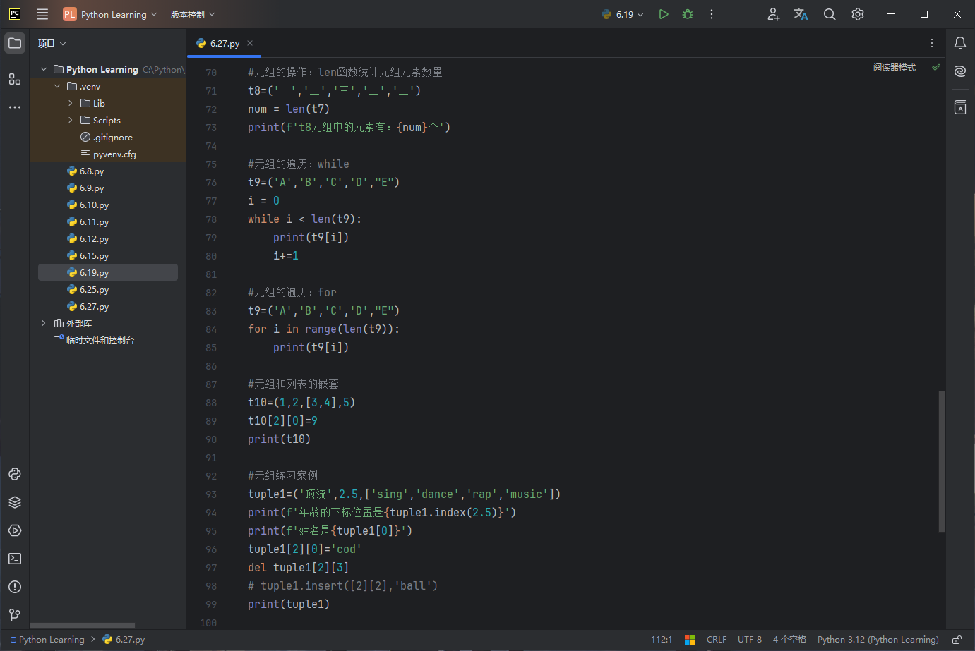
学习情况
Python学习

Slide 15
谢谢观看

